Slide 1
Конспект непосредственно образовательной деятельности в младшей группе на тему: «Птицы»
Воспитатель: Полетаева
Анна Маратовна

Slide 2
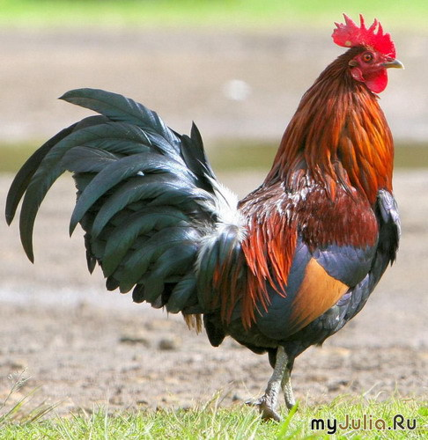
Игра «Назови птицу»

Slide 3
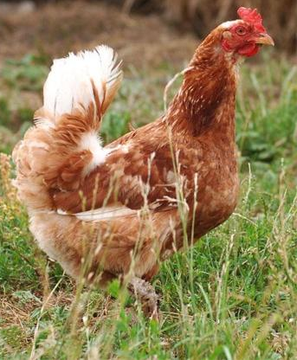
Игра «Назови птицу»

Slide 4
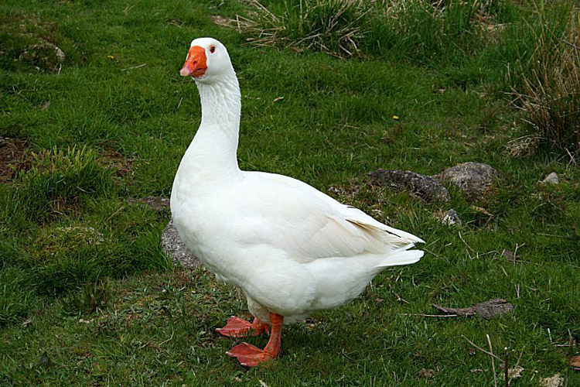
Игра «Назови птицу»

Slide 5
Игра «Назови птицу»

Slide 6
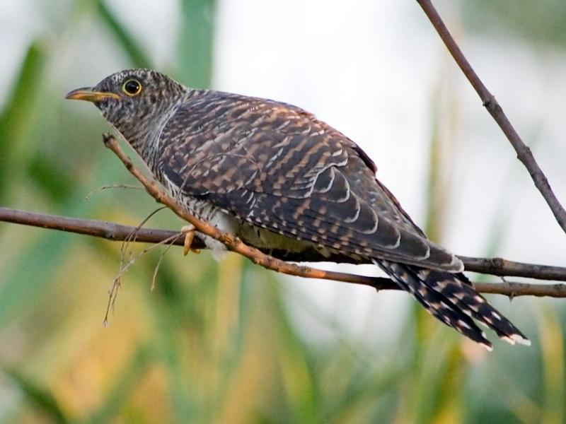
Игра «Назови птицу»

Slide 7
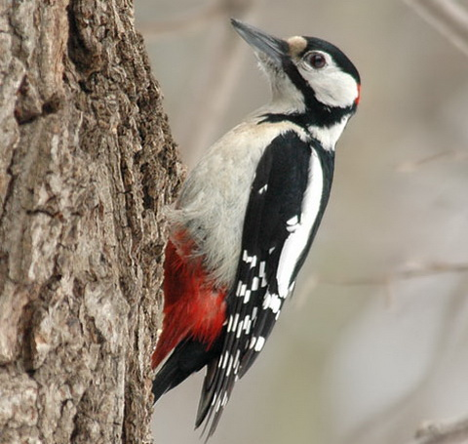
Игра «Назови птицу»

Slide 8
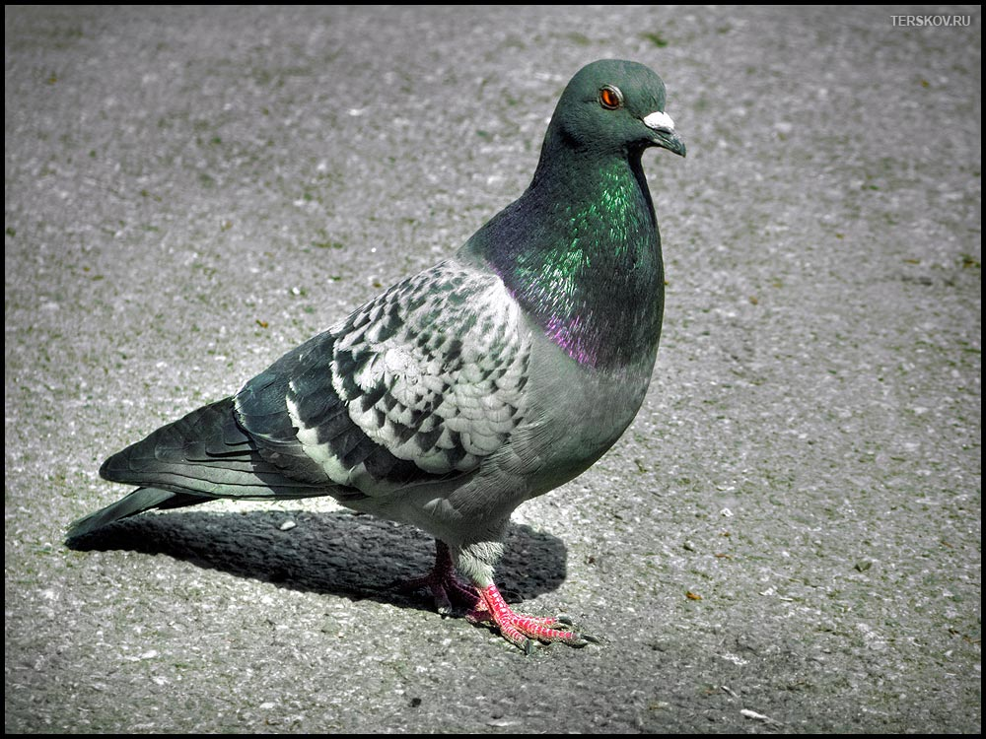
Игра «Скажи правильно - Один и много»

Slide 9
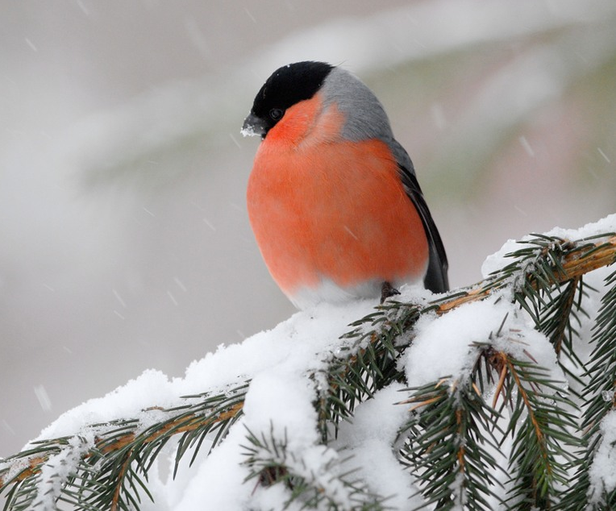
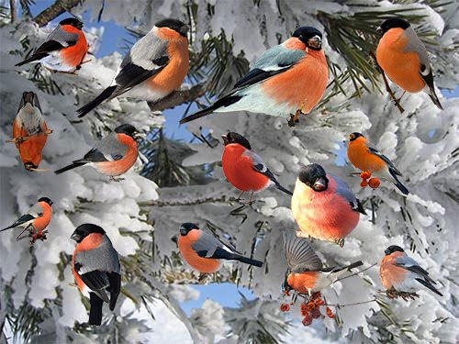
Игра «Скажи правильно - Один и много»

Slide 10
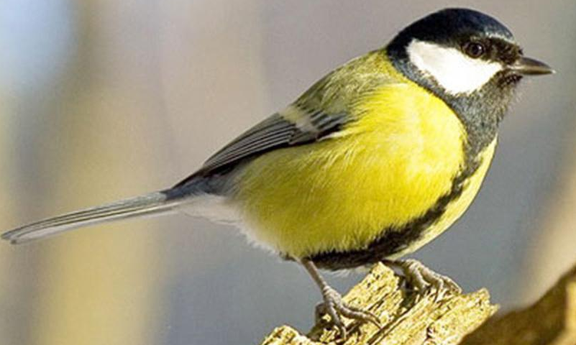
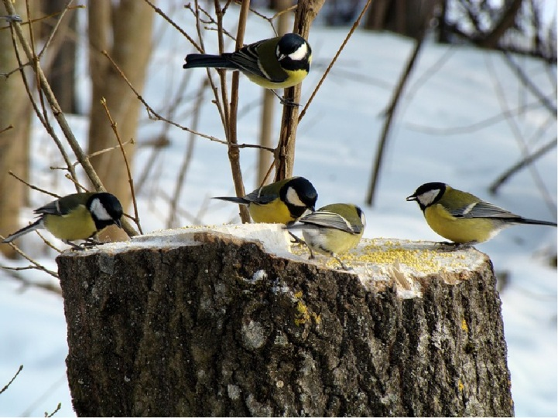
Игра «Скажи правильно - Один и много»

Slide 11
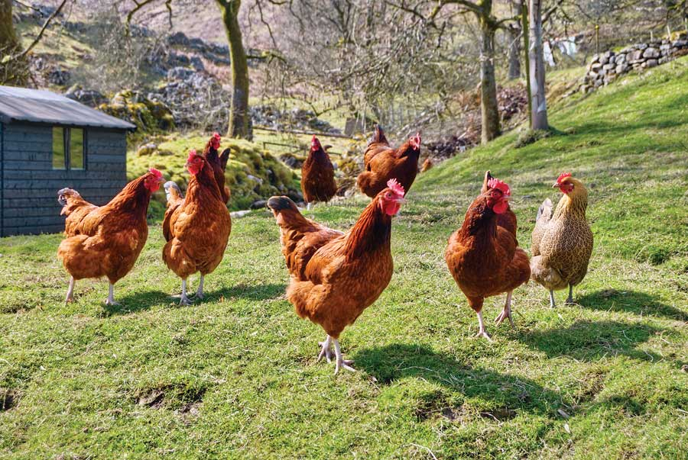
Игра «Скажи правильно - Один и много»

Slide 12
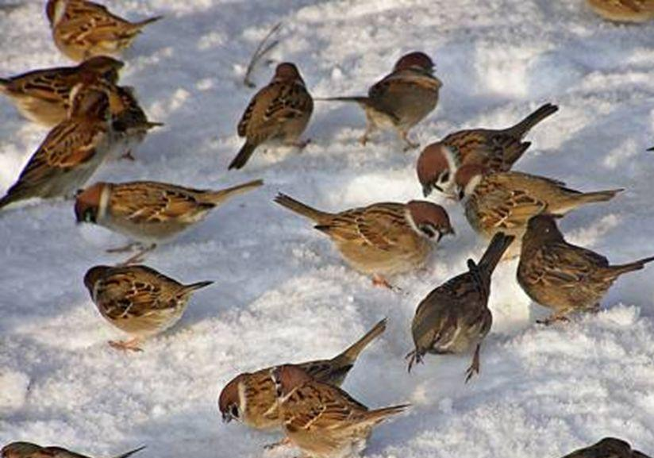
Игра «Скажи правильно - Один и много»

Slide 13
Игра «Скажи правильно - Один и много»

Slide 14
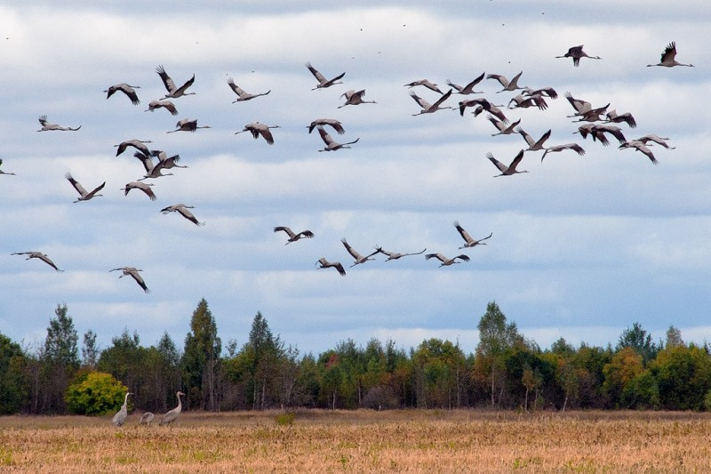
Физминутка

Slide 15
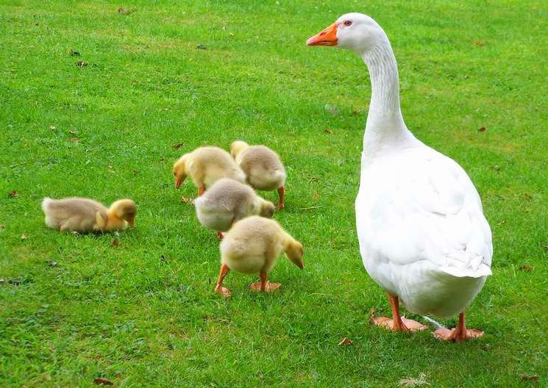
Игра «Детеныши»

Slide 16
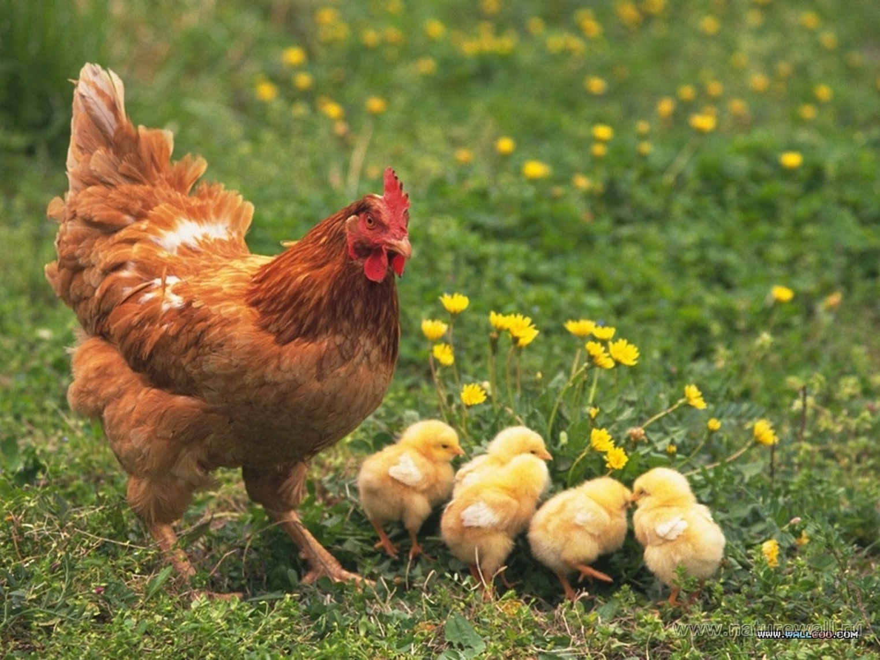
Игра «Детеныши»

Slide 17
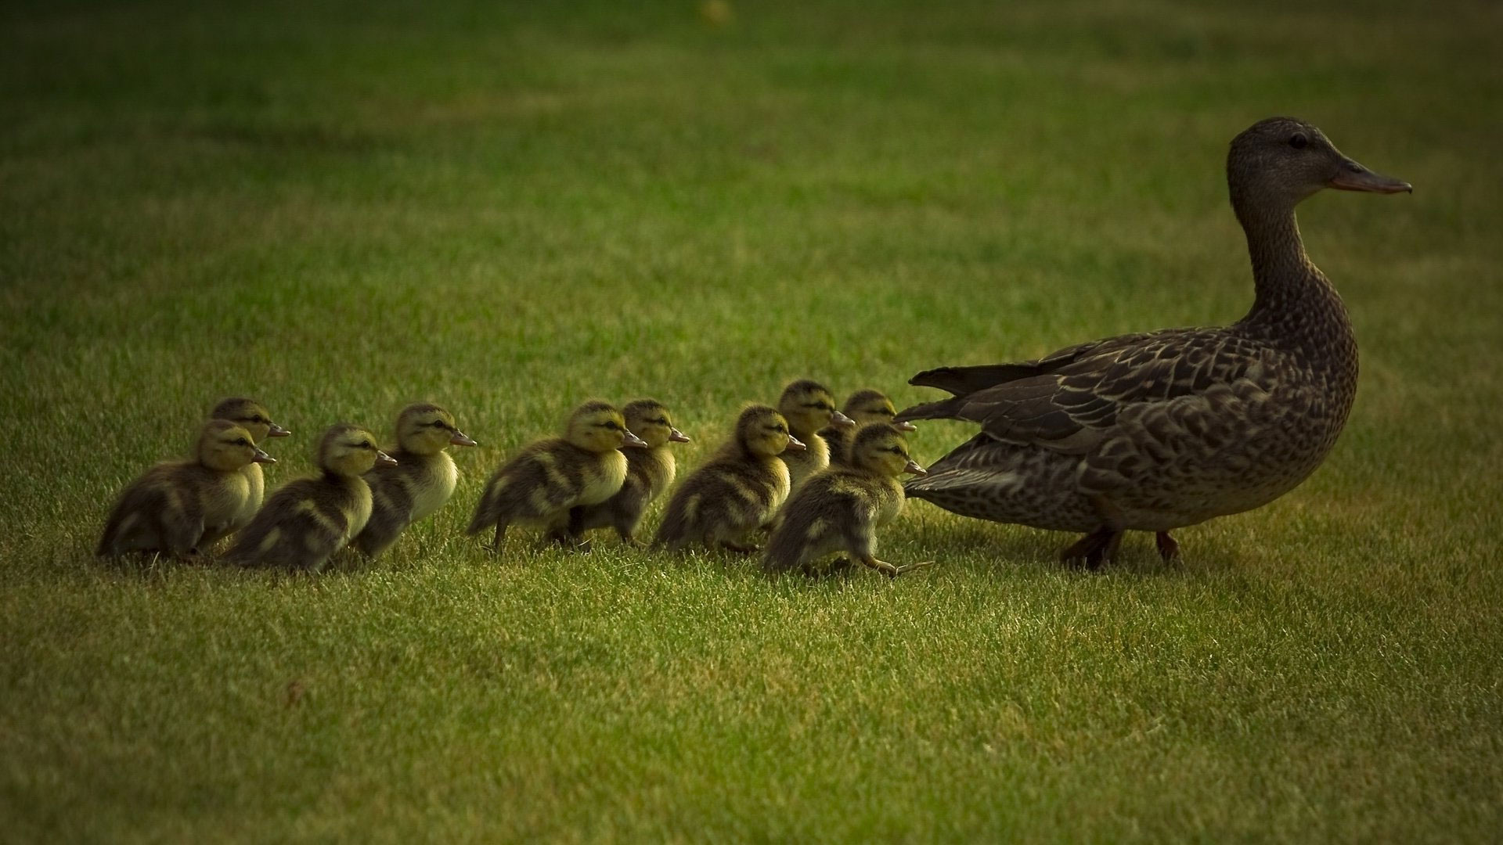
Игра «Детеныши»

Slide 18
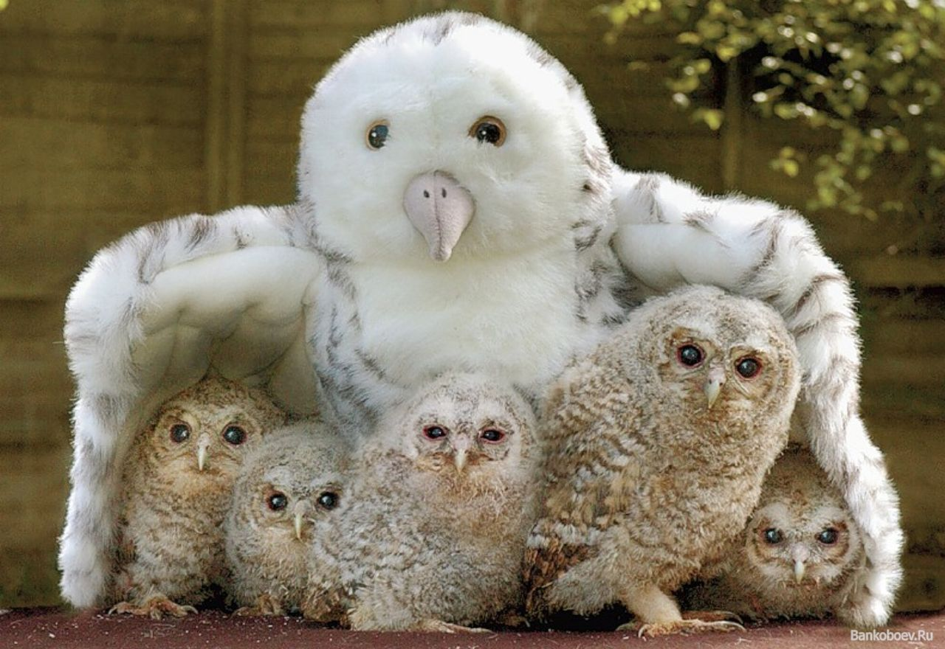
Игра «Детеныши»

Slide 19
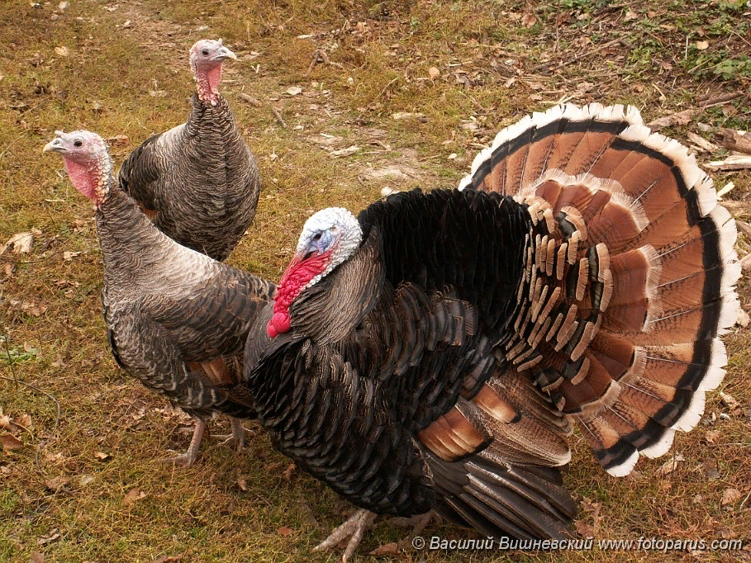
Игра «Детеныши»

Slide 20
Презентация: «Райская птица - Павлин»

Slide 21
Павлина называют «жар-птицей» или «райской птицей» за его красивый хвост

Slide 22
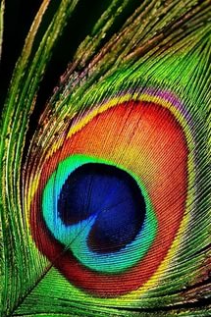
Павлин обладает самым красивым оперением среди всех птиц и самым безобразным голосом

Slide 23
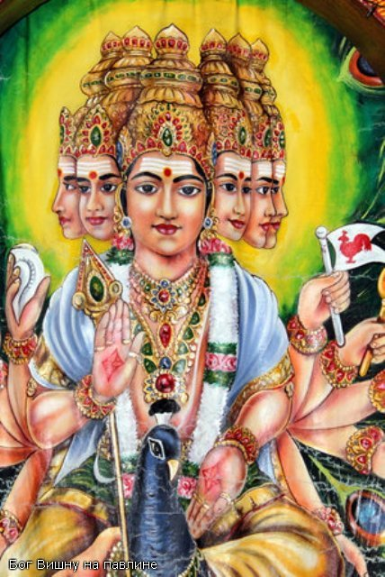
Павлин является национальным символом Индии, Ирана

Slide 24
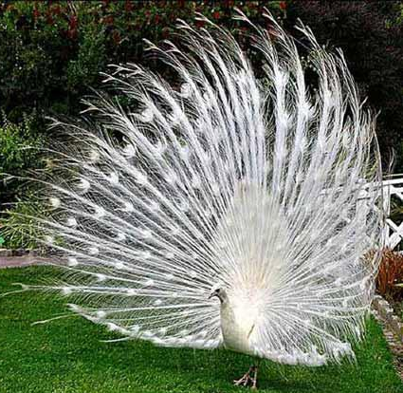
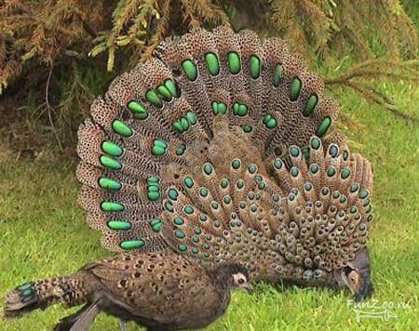
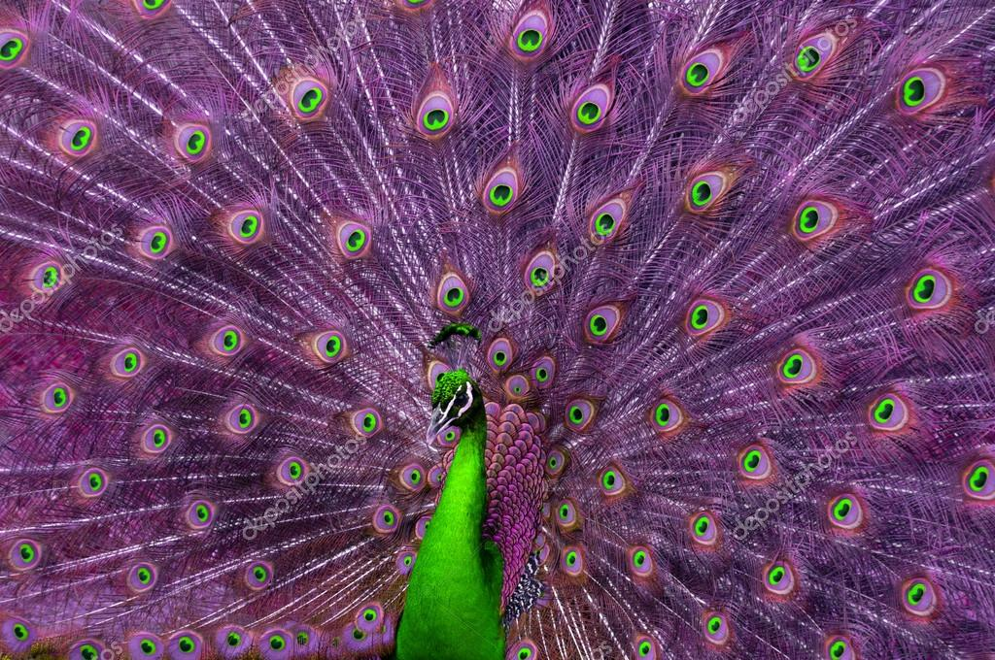
Павлин – это одна из самых «куриных» птиц. Павлин принадлежит к отряду «курообразных». Его ближайшие родственники – дикие куры и фазаны. Родина павлинов – Индия, Пакистан, Африка, Австралия. Они не подразделяются на виды, различаются по окраске

Slide 25
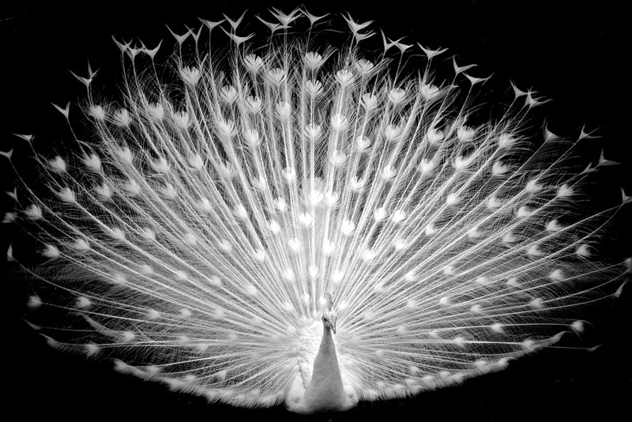
Самым редким окрасом является белый павлин

Slide 26
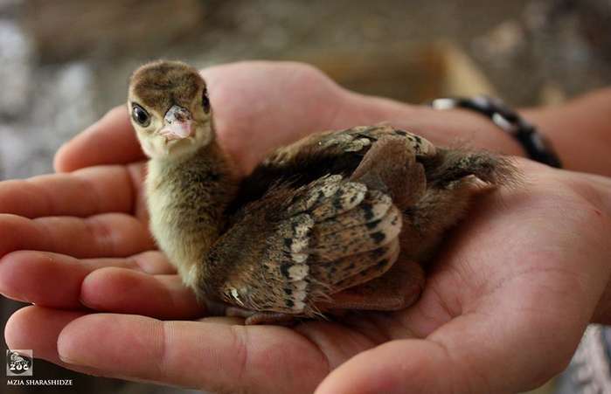
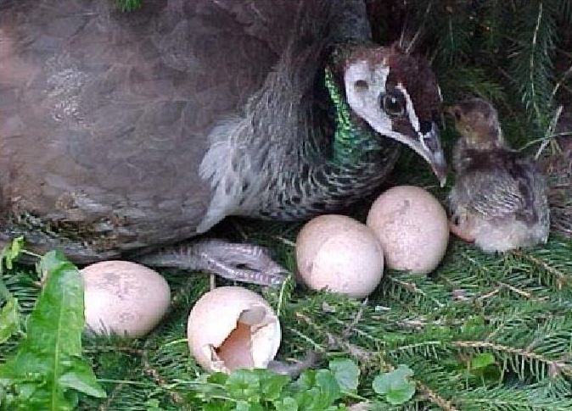
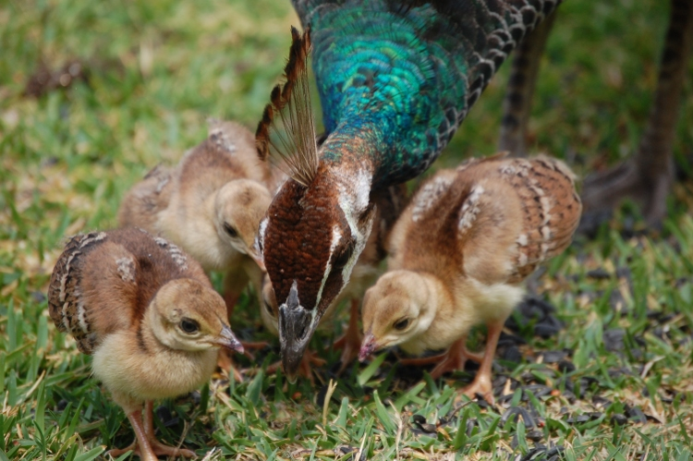
Павлины строят гнезда на земле. Вылупляются птенцы из яйца. Рождаются без хвоста и хохолка. Хохолок появляется через месяц. Кормят птенцов вареными яйцами и кашей.

Slide 27
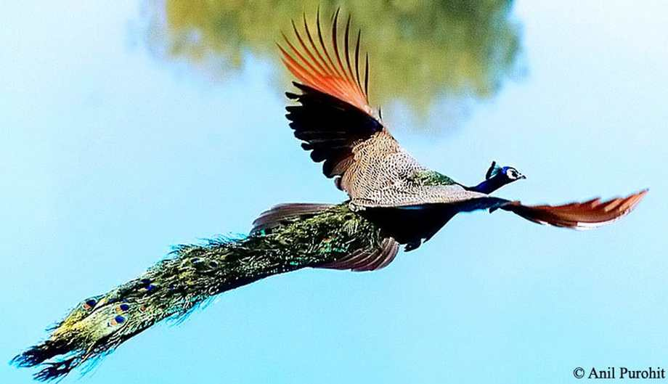
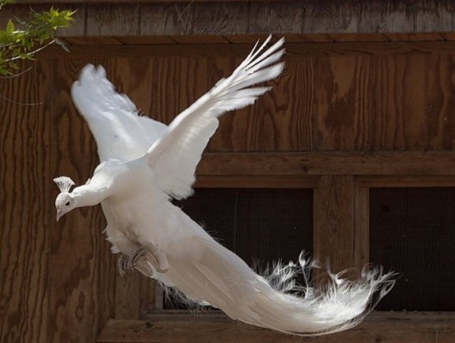
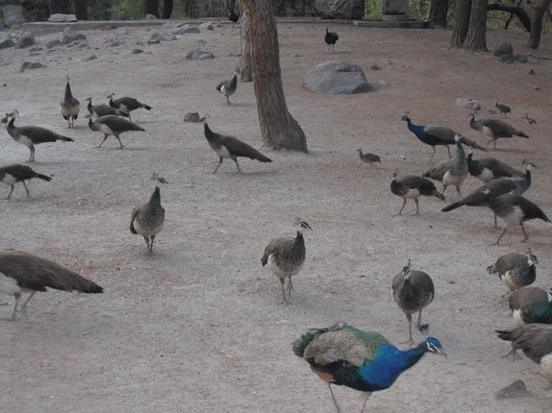
Живут павлины стаями. Умеют летать на небольшие расстояния

Slide 28
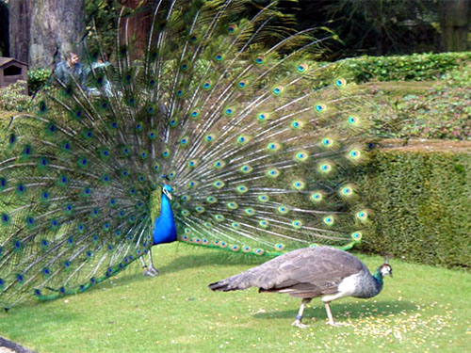
У самки – хвост скудный, а у самца – красивый хвост.

Slide 29
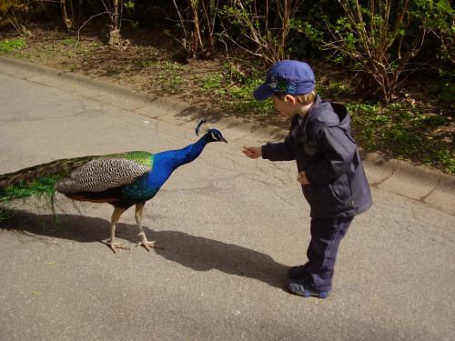
Берегите птиц!!!
Молодцы!

